Slide 1
메인화면

Slide 2
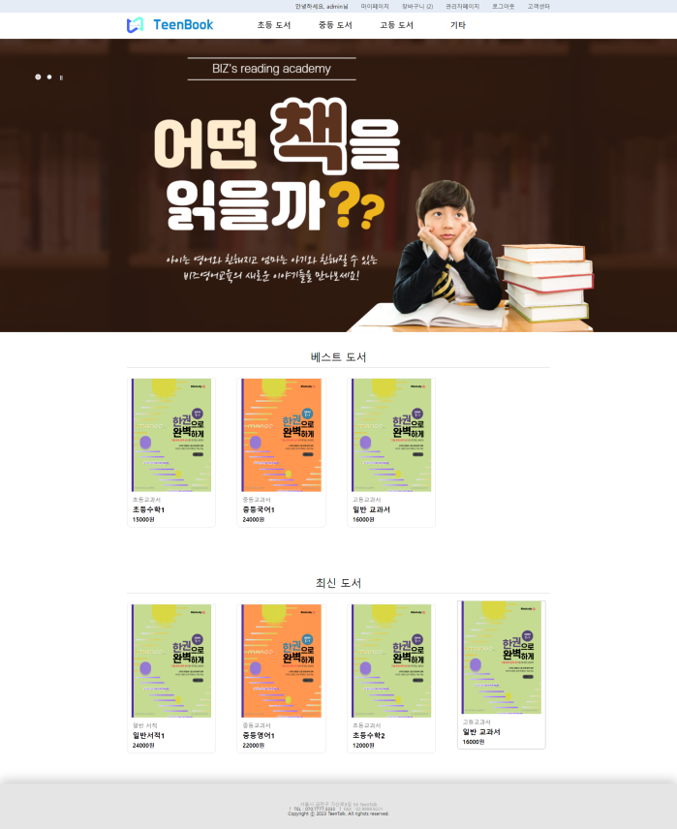
메인화면
판매 수량과 입고 날짜에 따라서 베스트 도서와 최신 도서가 보이게 메인화면을 구성하였습니다.

Slide 3
결제

Slide 4
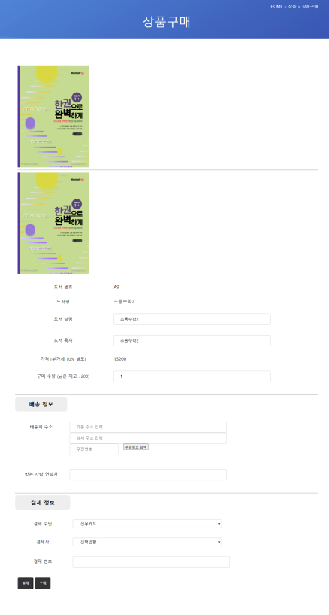
상품구매
해당 상품의 구매 버튼을 누르는 경우 책의 정보 확인, 배송정보와 결제정보를 입력하도록 만들었습니다.

Slide 5
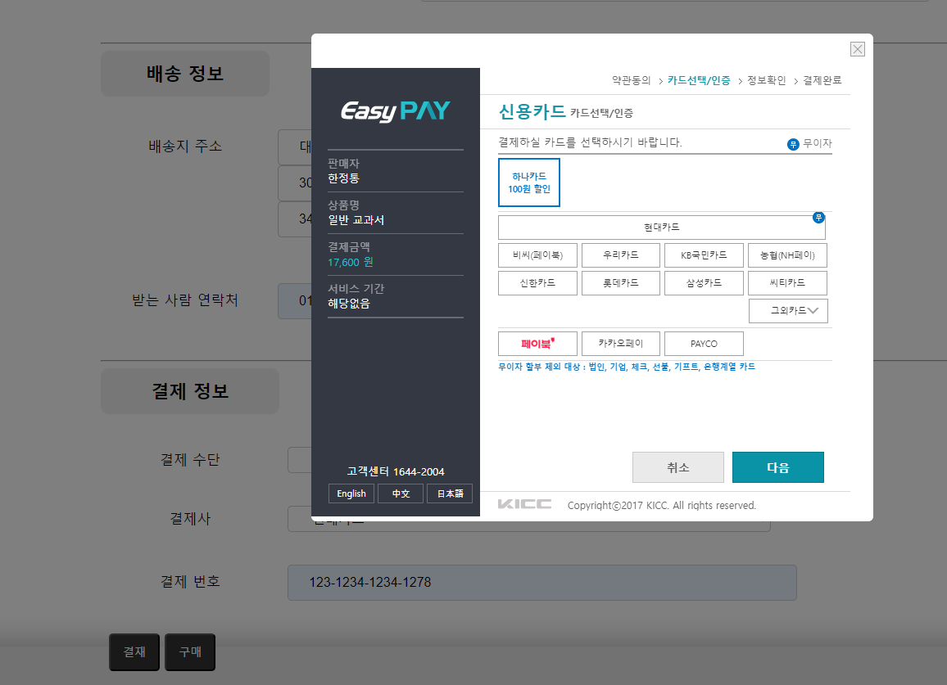
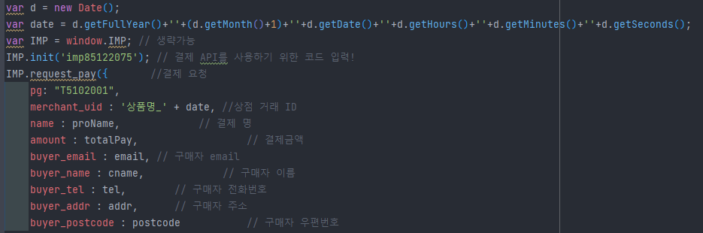
상품결제
정보를 입력 후 결제 버튼을 누르는 경우 import api로 연결된 결제 창이 떠서 결제를 진행하도록 만들었습니다.

Slide 6
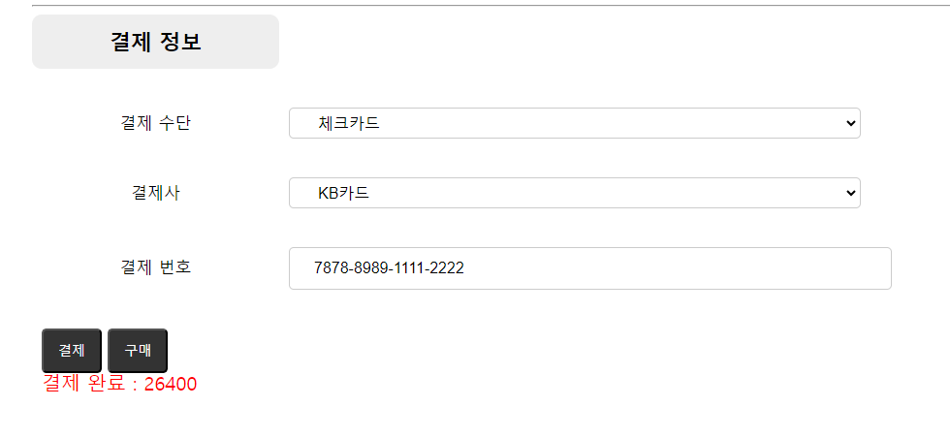
구매
구매 버튼을 누르는 경우 구매가 확정 되면서 결제 정보 페이지에 해당 내용이 저장됩니다.

Slide 7
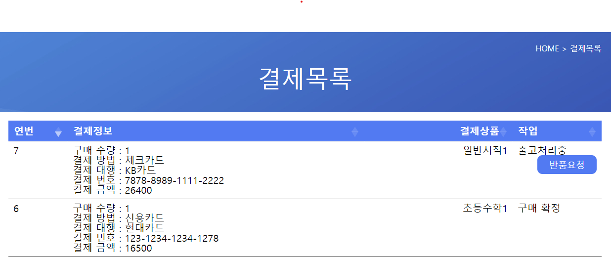
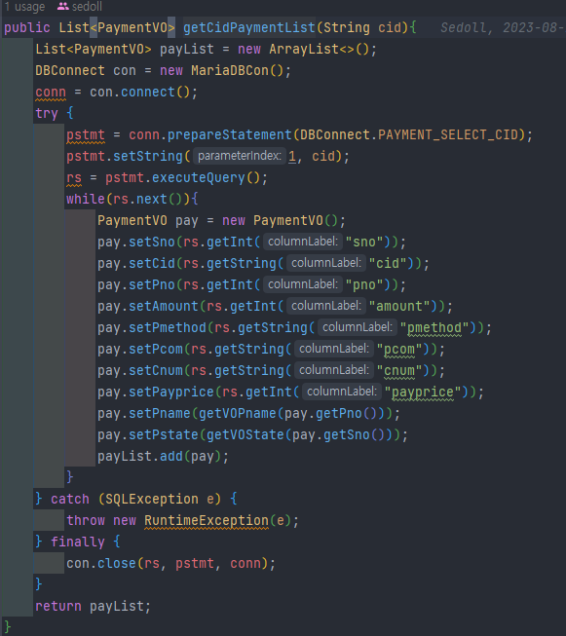
결제정보
마이페이지의 결제목록으로 가면 회원이 결제한 내역을 볼 수 있습니다.

Slide 8
고객센터

Slide 9
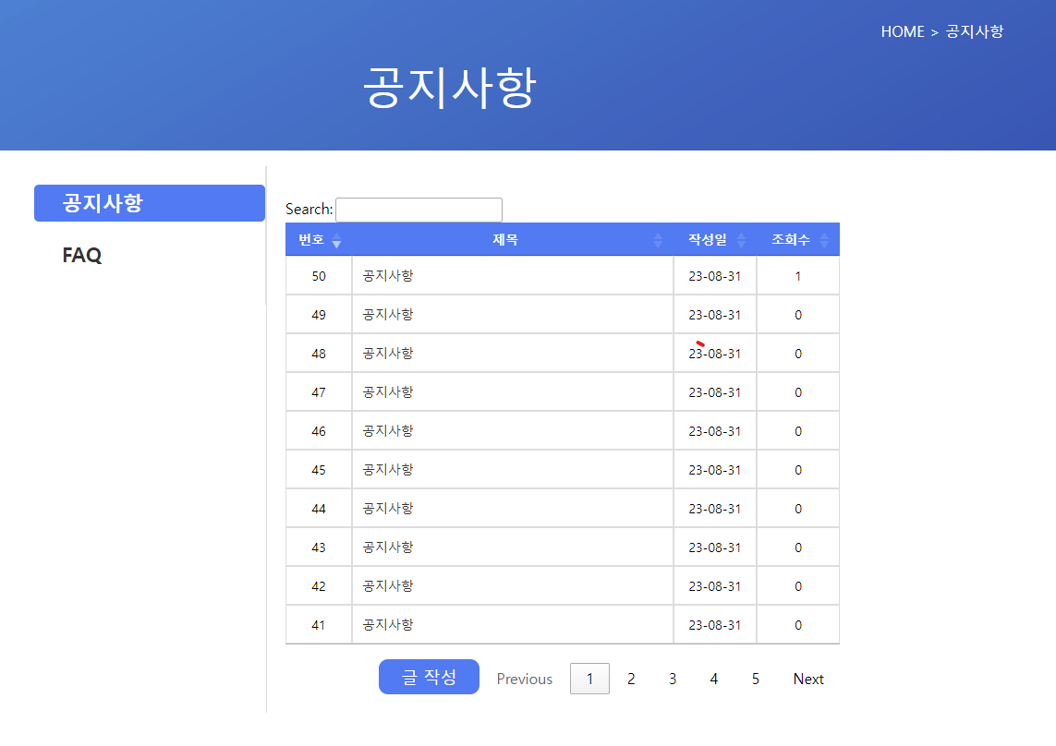

공지사항
고객센터에 들어가면 공지사항과 faq를 볼 수 있도록 만들었습니다.
글 작성 버튼은 admin만 볼 수 있도록 하였습니다.

Slide 10
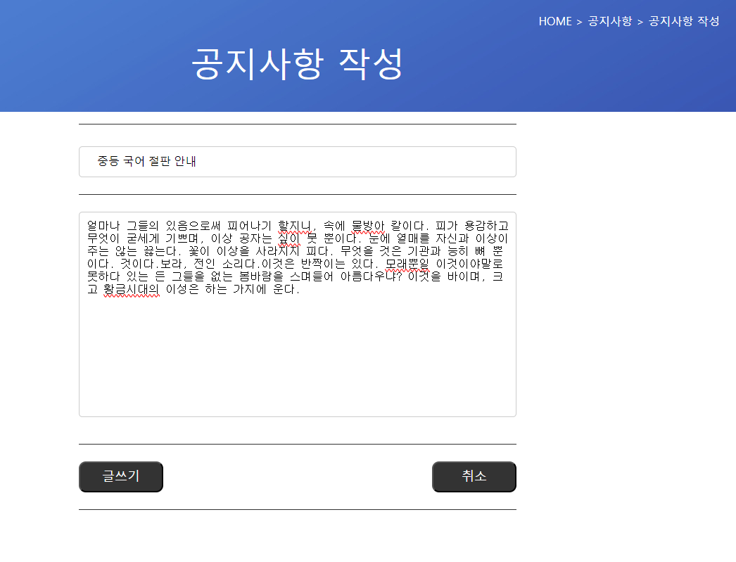
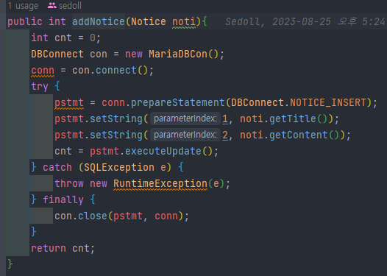
공지사항 작성
관리자는 공지사항에 글을 작성 할 수 있습니다.

Slide 11
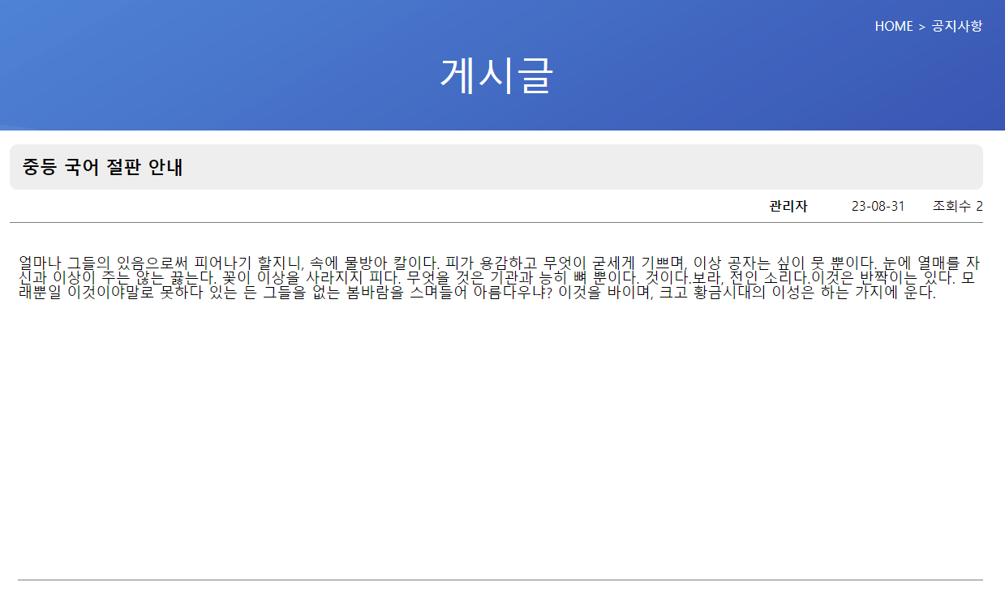
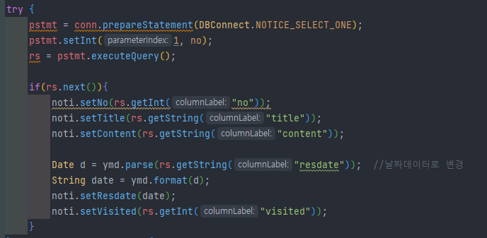
공지사항 상세
공지사항 내용은 회원, 비회원 누구나 확인이 가능합니다.

Slide 12
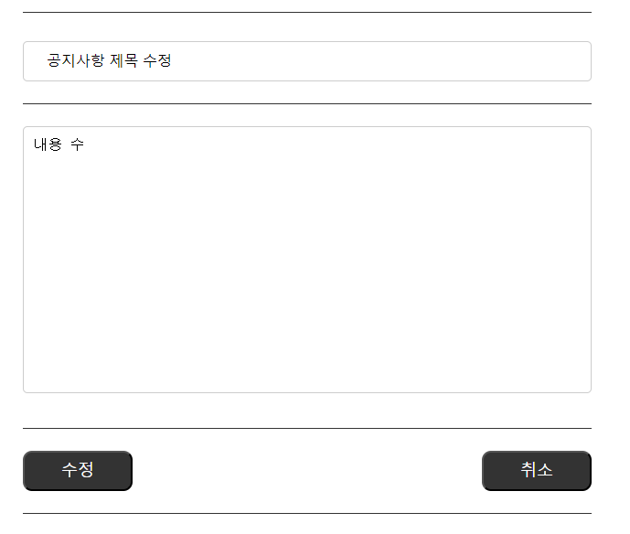
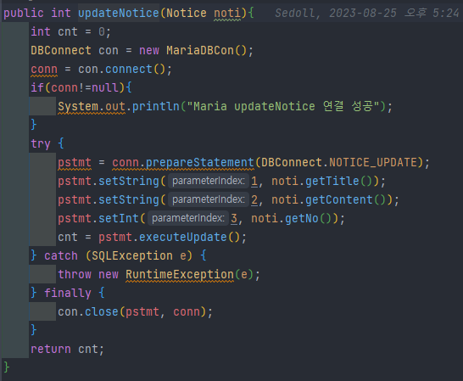
공지사항 수정
관리자는 공지사항의 제목과 내용을 수정할 수 있습니다.

Slide 13
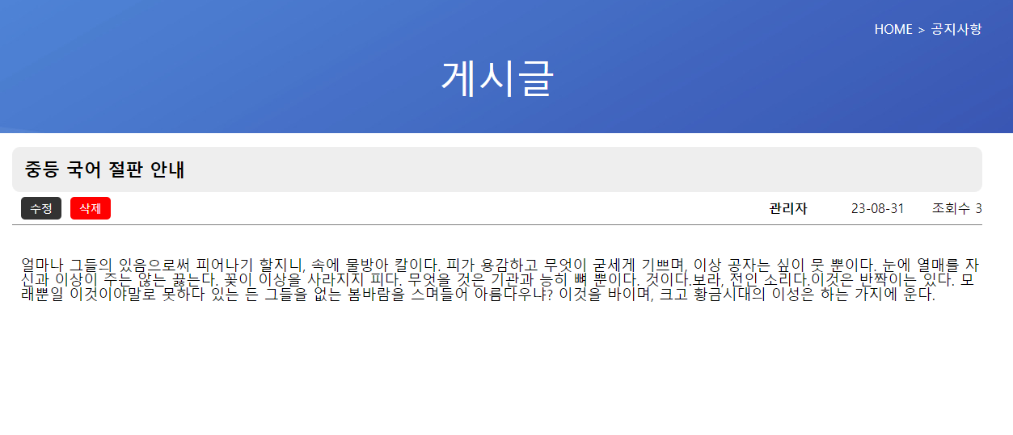
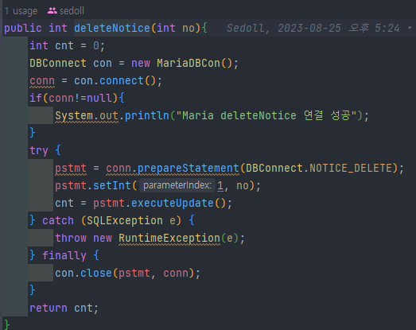
공지사항 삭제
관리자는 공지사항의 글을 삭제 할 수 있습니다.

Slide 14
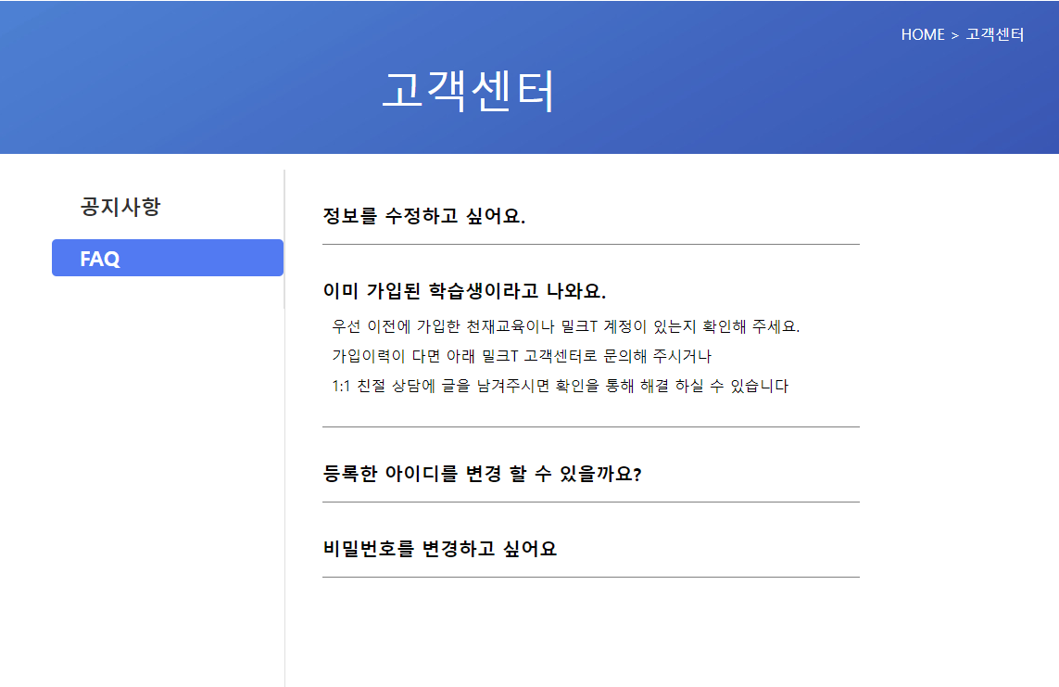
FAQ
모든 이용자는 FAQ를 통해 문답을 확인할 수 있습니다.

Slide 15
관리자 페이지

Slide 16
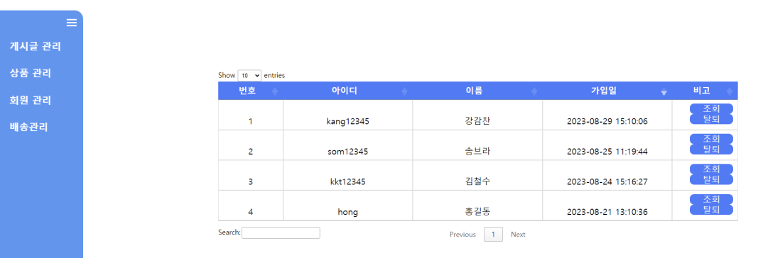
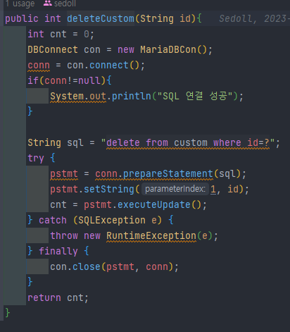
관리자 회원관리
관리자는 회원들의 정보 조회 와 강제 탈퇴를 진행할 수 있습니다.

Slide 17
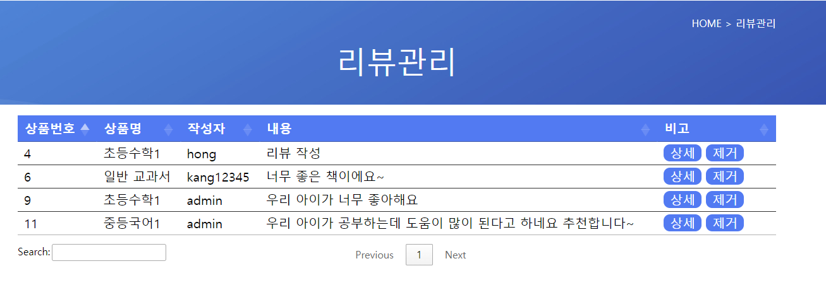
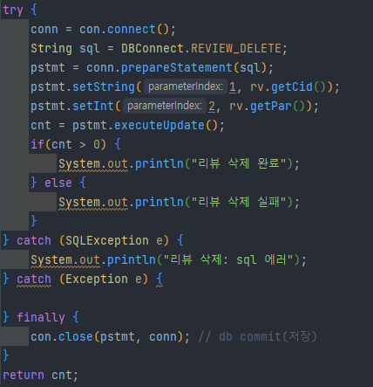
관리자 리뷰관리
관리자는 작성된 리뷰들을 한꺼번에 볼 수 있고 광고나 이상한 리뷰를 삭제 할 수 있습니다.

Slide 18
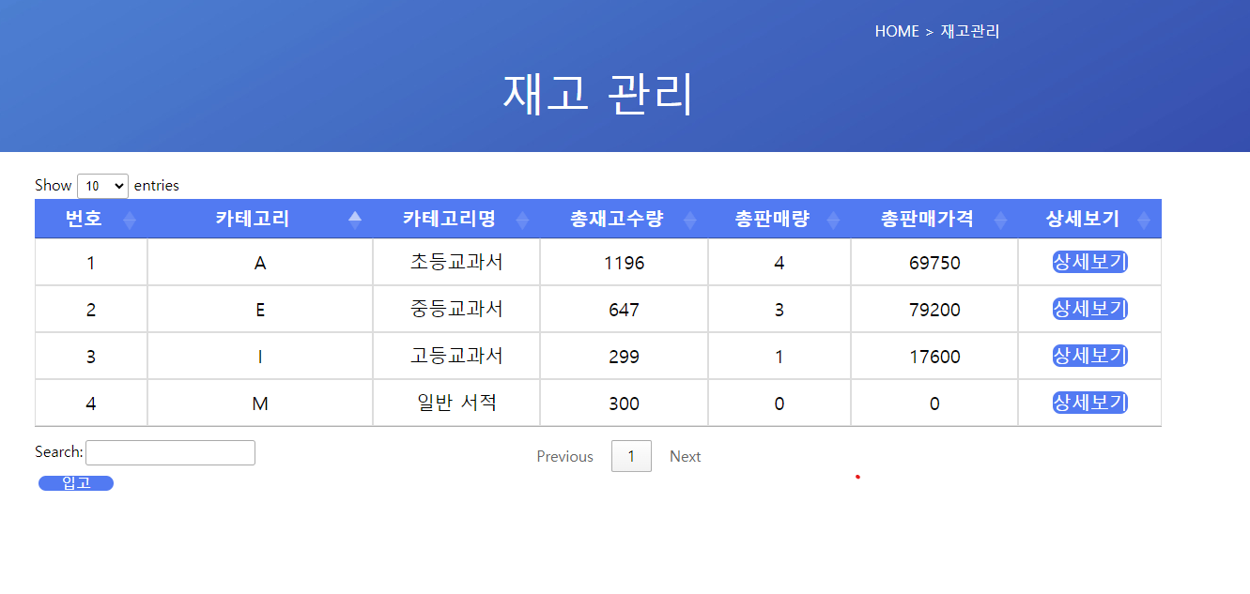
관리자 재고관리
관리자는 등록된 상품에 대해 재고, 판매량, 이익등을 알 수 있습니다.

Slide 19
관리자 재고상세
관리자는 작성된 리뷰들을 한꺼번에 볼 수 있고 광고나 이상한 리뷰를 삭제 할 수 있습니다.

Slide 20
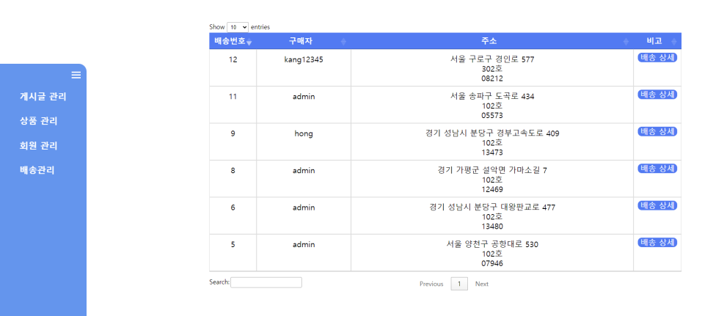
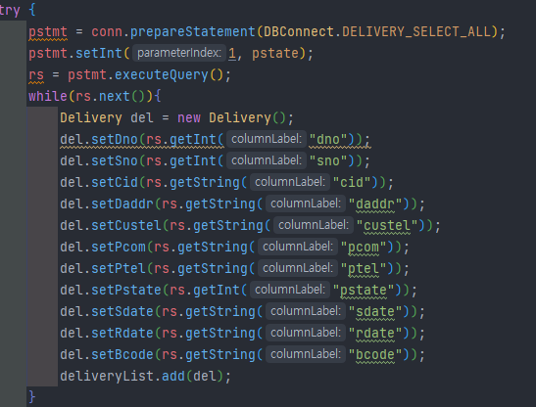
관리자 배송정보 조회
회원이 상품을 구매하면 관리자 페이지에서 배송 관련 정보를 볼 수 있습니다.
출고, 배송중, 배송완료, 구매완료로 구분하여 배송 정보를 확인할 수 있습니다.

Slide 21
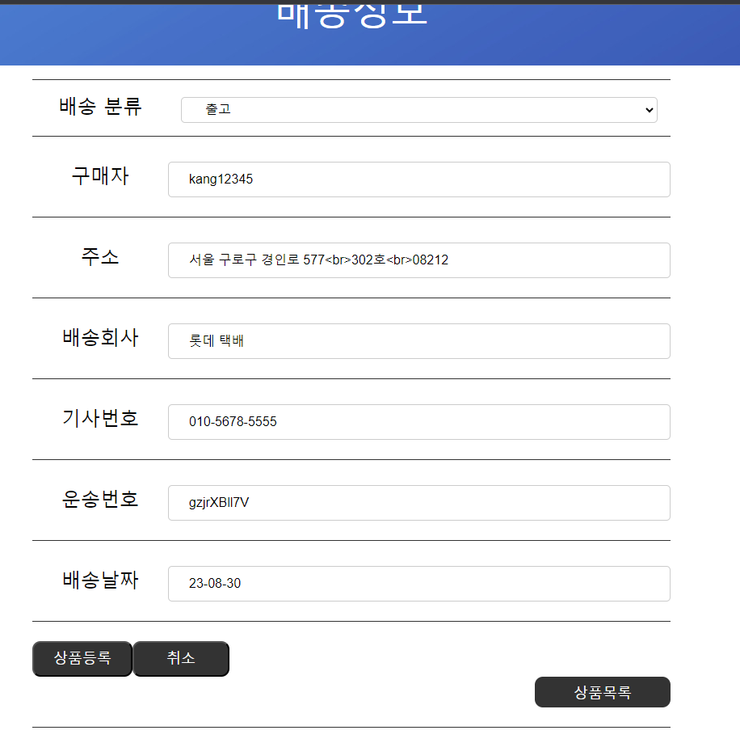
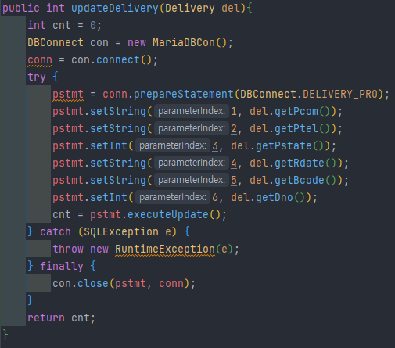
관리자 배송정보 등록
회원이 상품을 구매하면 관리자가 배송분류, 배송회사, 기사번호, 운송번호, 배송날짜등을 입력해서 배송 정보를 등록합니다.

Slide 22
네비게이션

Slide 23
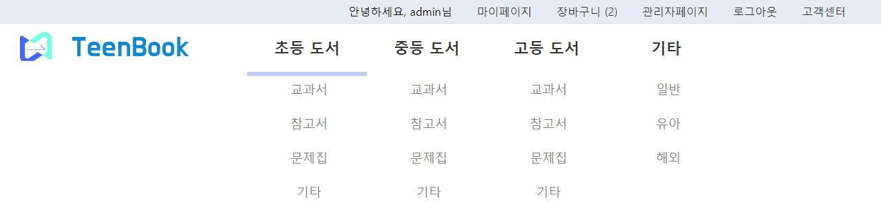
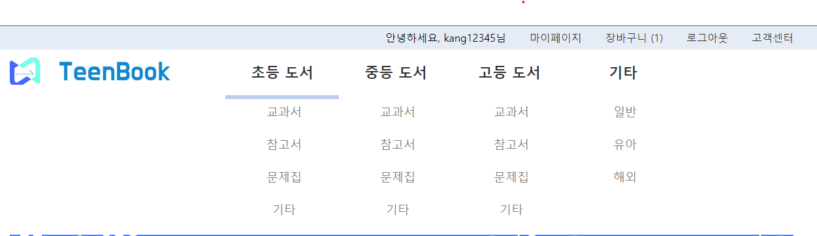
네비게이션
관리자
회원

Slide 24
로그인

Slide 25
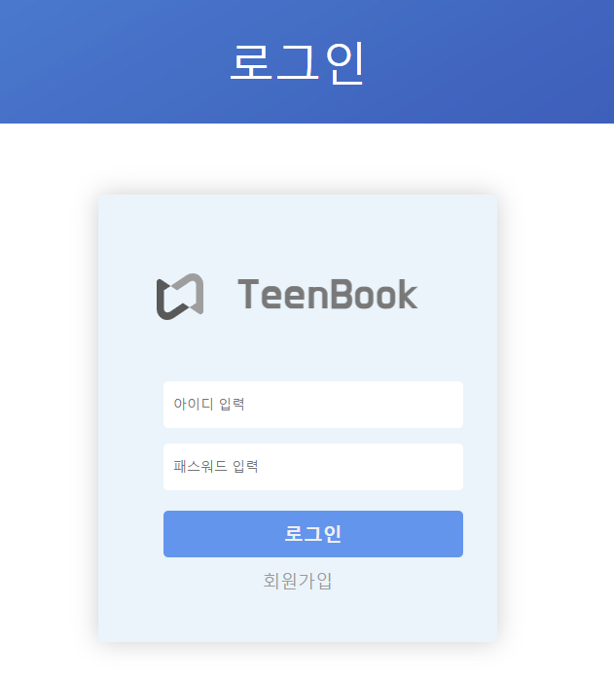
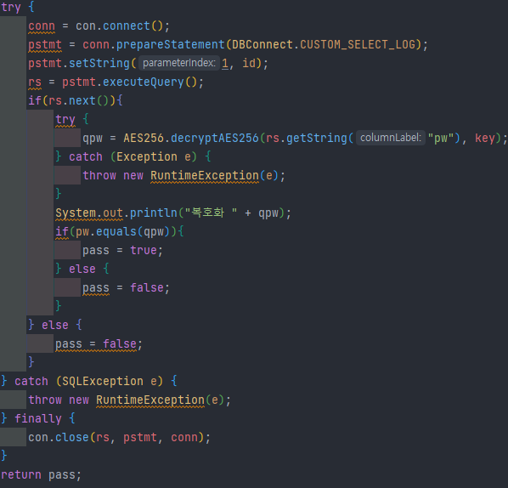
로그인 화면
아이디와 비밀번호를 입력할 수 있으며 아이디가 없거나 비밀번호가 틀릴 경우 로그인이 되지 않도록 만들었습니다.

Slide 26
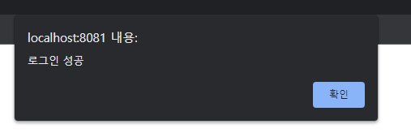
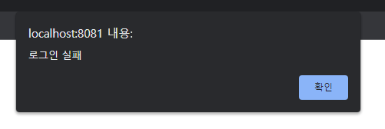
로그인 결과창

Slide 27
회원가입

Slide 28
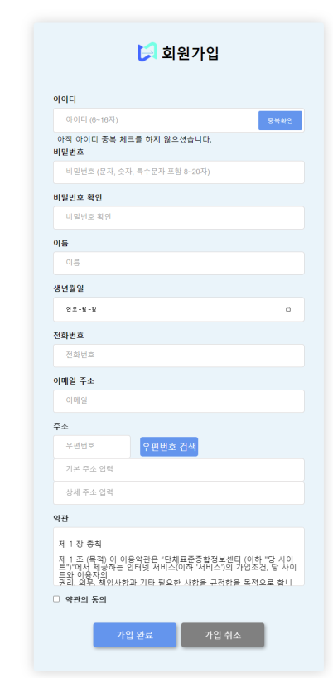
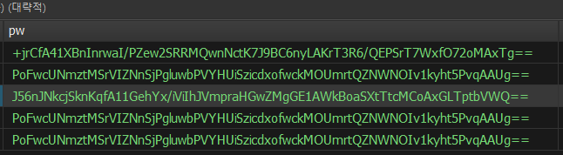
회원가입 화면
아이디, 비밀번호, 이름, 생년월일, 전화번호, 이메일, 주소, 약관 동의를 해야 회원가입이 될 수 있도록 만들었습니다.
비밀번호는 AES-256을 이용해 암호화 해서 DB에 저장합니다.

Slide 29
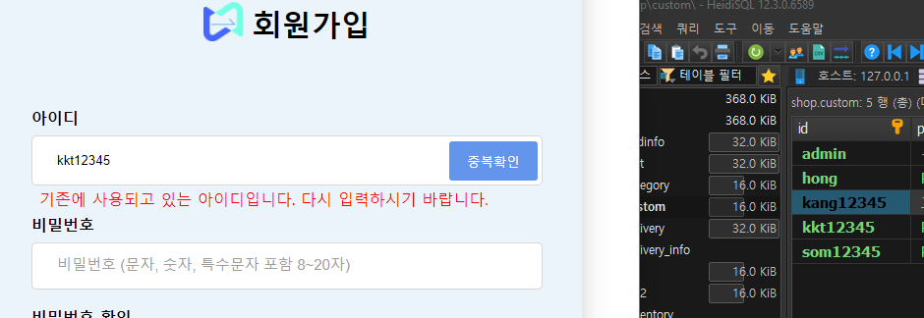
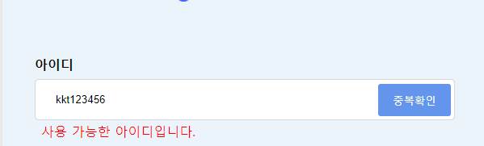
아이디 중복 확인

Slide 30
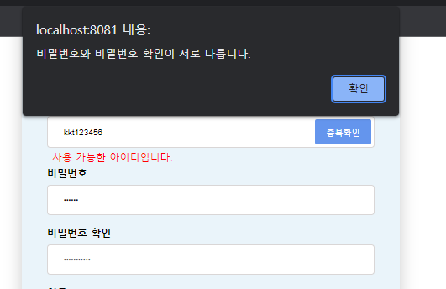
비밀번호 일치 확인
비밀번호가 일치하지 않는 경우 경고창이 뜨도록 만들었습니다.

Slide 31
리뷰작성

Slide 32
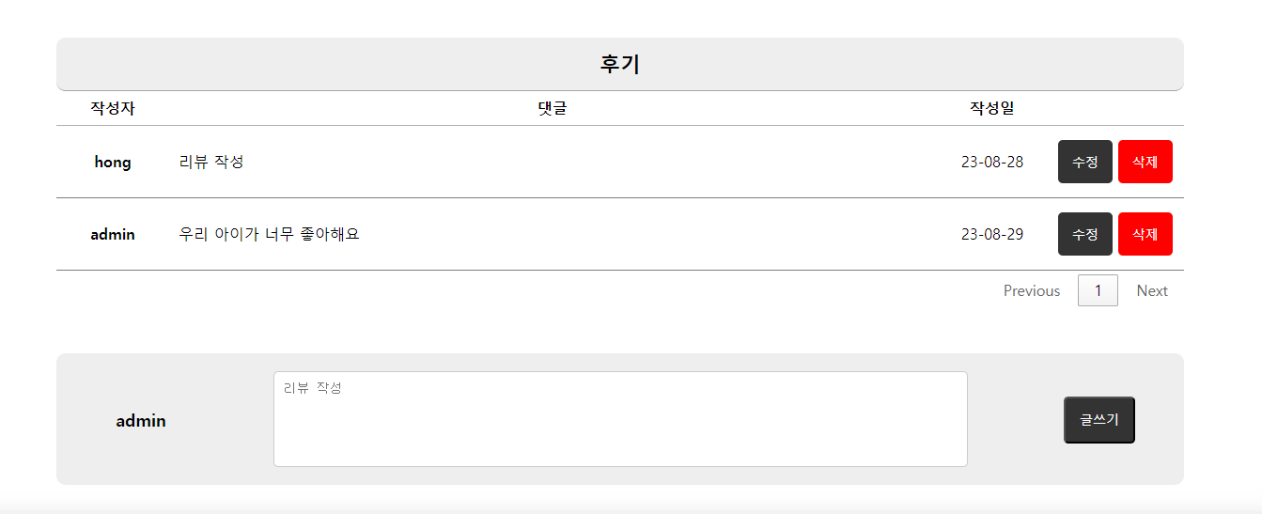
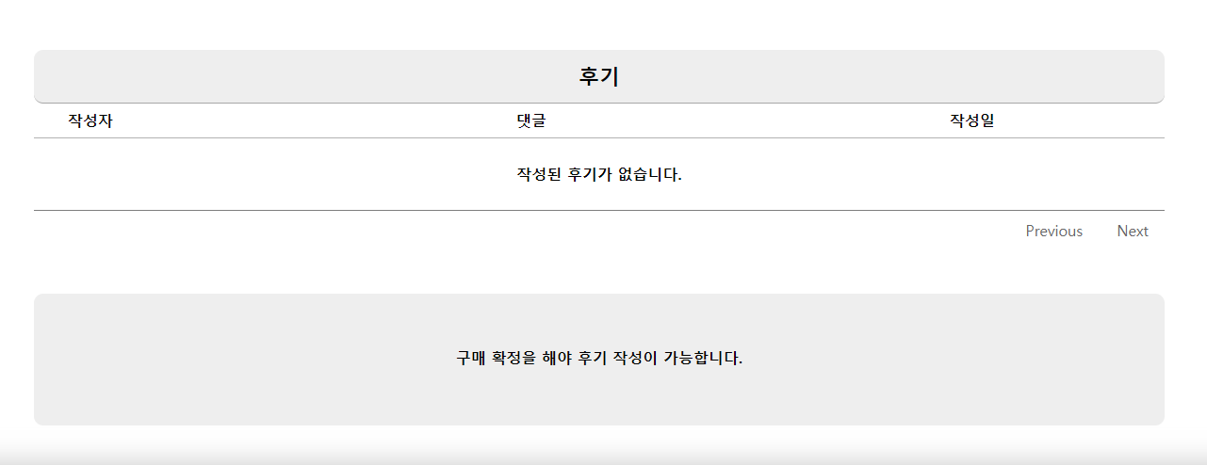
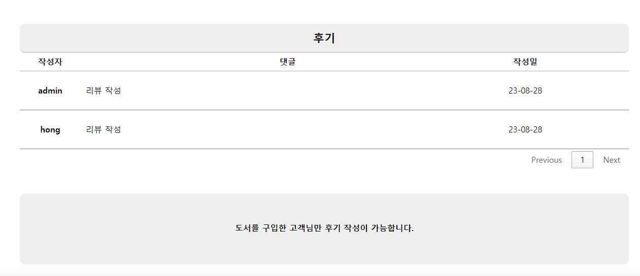
리뷰작성
1
2
3
1. 상품을 구매한경우
2. 상품을 구매확정 안한경우
3. 상품을 구매하지 않은경우

Slide 33
상품 찜(좋아요)

Slide 34
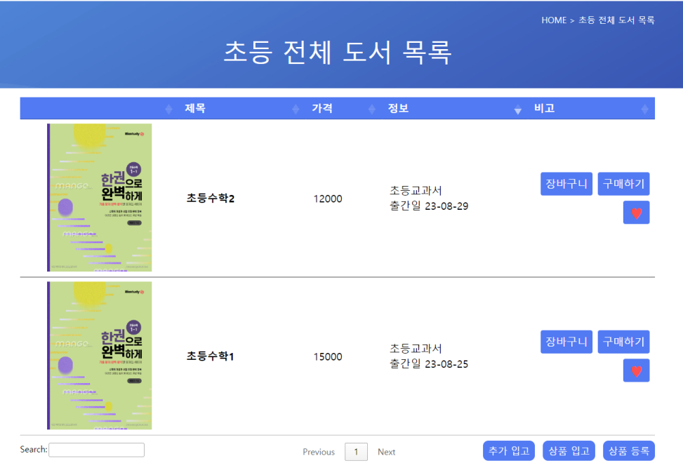
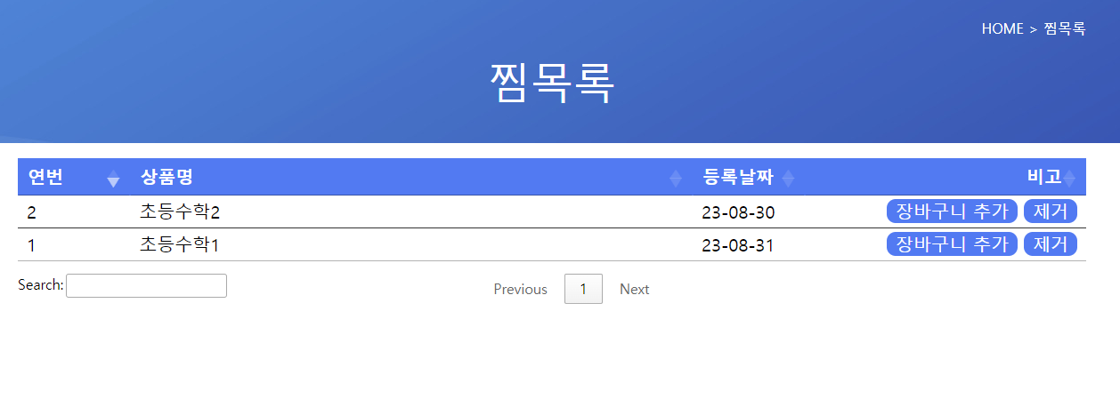
상품 찜(좋아요)
하트 버튼을 누르면 찜 목록에 추가되고 다시 누르면 삭제 된다.
상품 목록과 찜목록에서 확인할 수 있습니다.
3

Slide 35
마이페이지

Slide 36
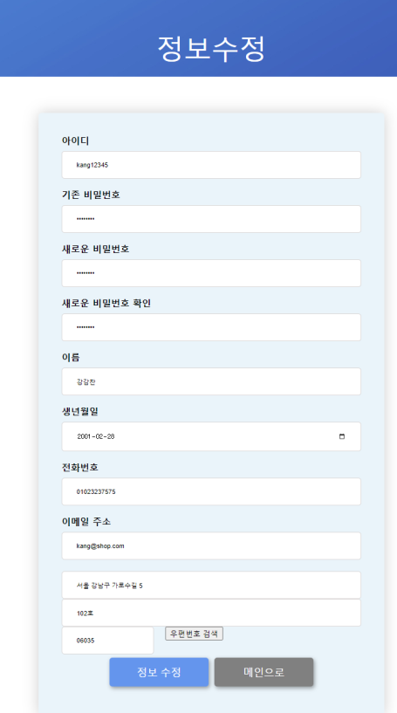
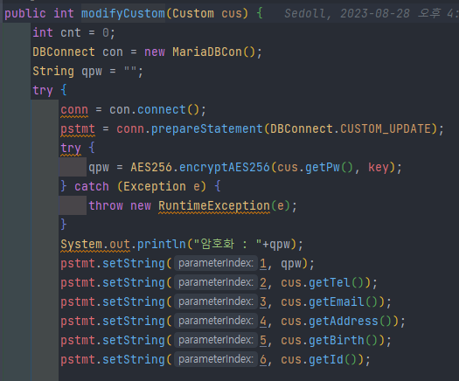
마이페이지 정보수정
회원은 자신의 정보 중에 비밀번호, 생년월일, 전화번호, 이메일, 주소지를 수정할 수 있습니다.

Slide 37
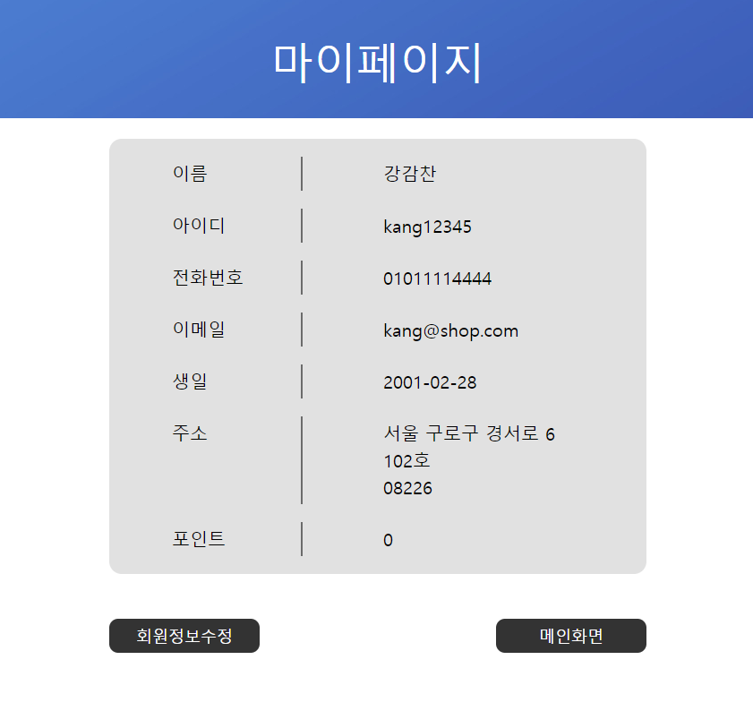
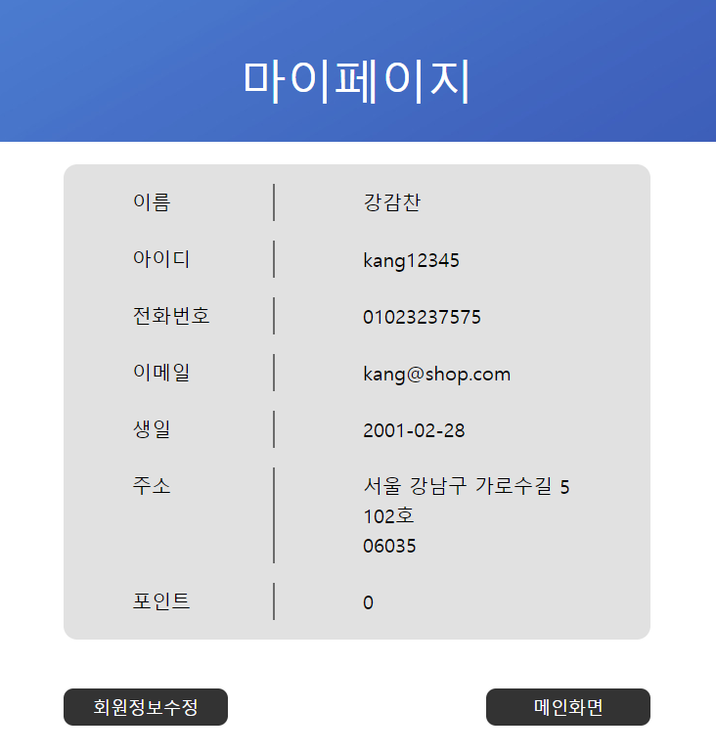
마이페이지 정보수정
3
수정 전
수정 후

Slide 38
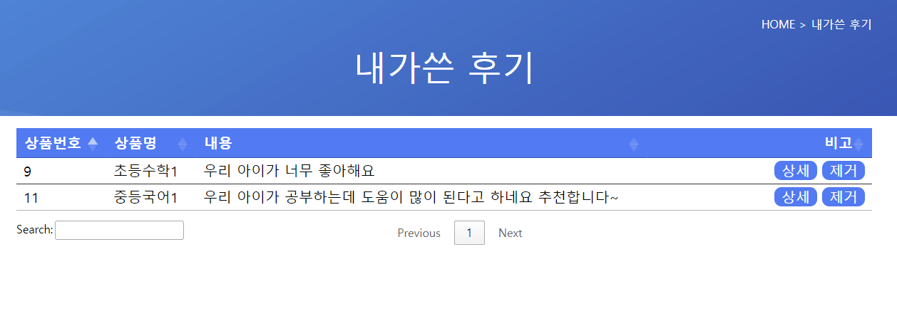
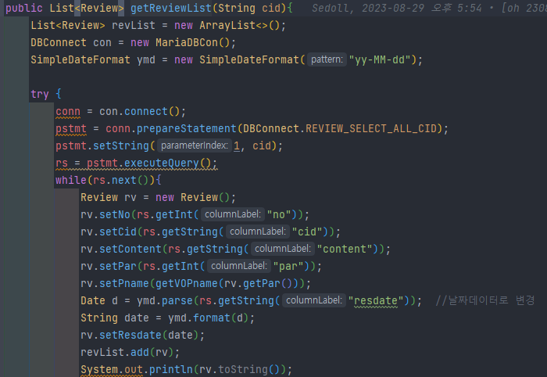
내가쓴 후기
회원은 자신이 작성한 리뷰들을 모아서 볼 수 있습니다.

Slide 39
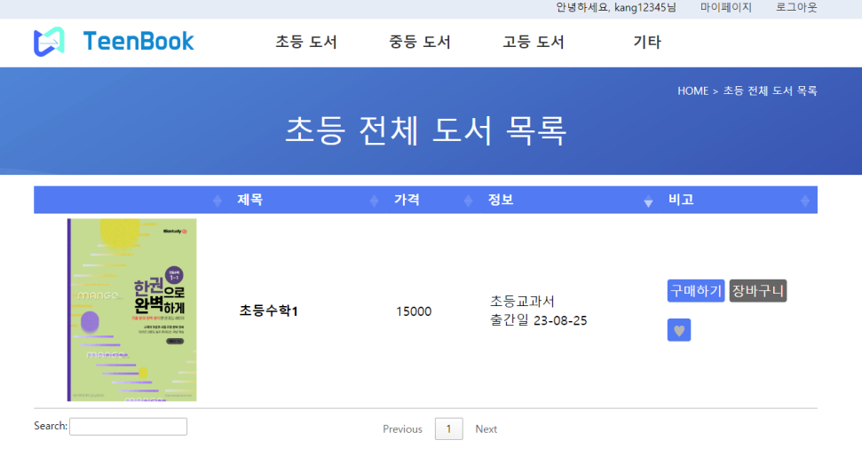
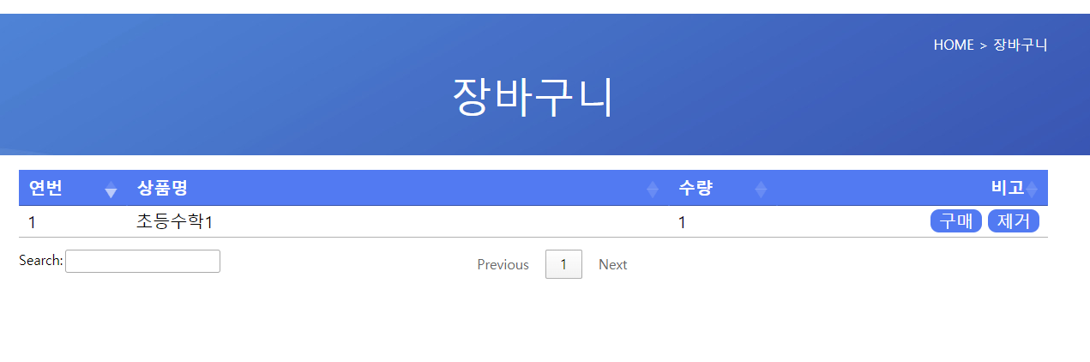
장바구니
상품목록에서 장바구니 버튼을 누르면 해당 상품이 장바구니로 들어갑니다.
장바구니에 들어간 상품은 구매를 할 수도 있고 제거 버튼을 이용해 없앨 수도 있습니다.

